Slide 1
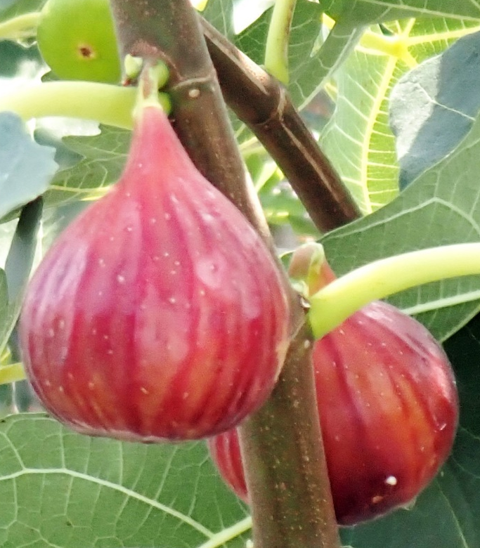
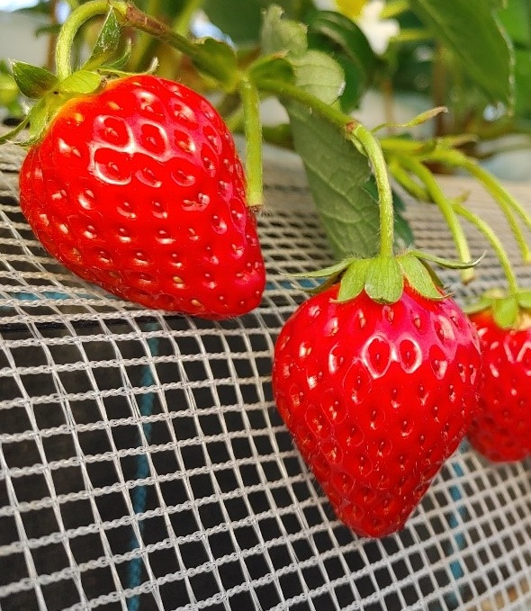
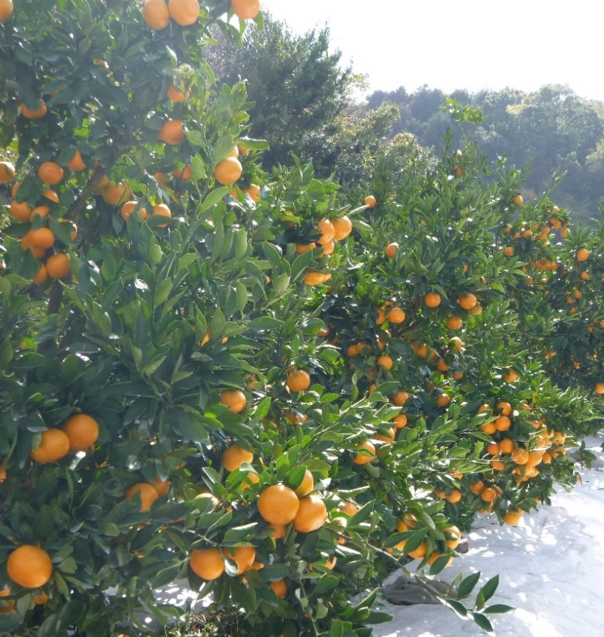
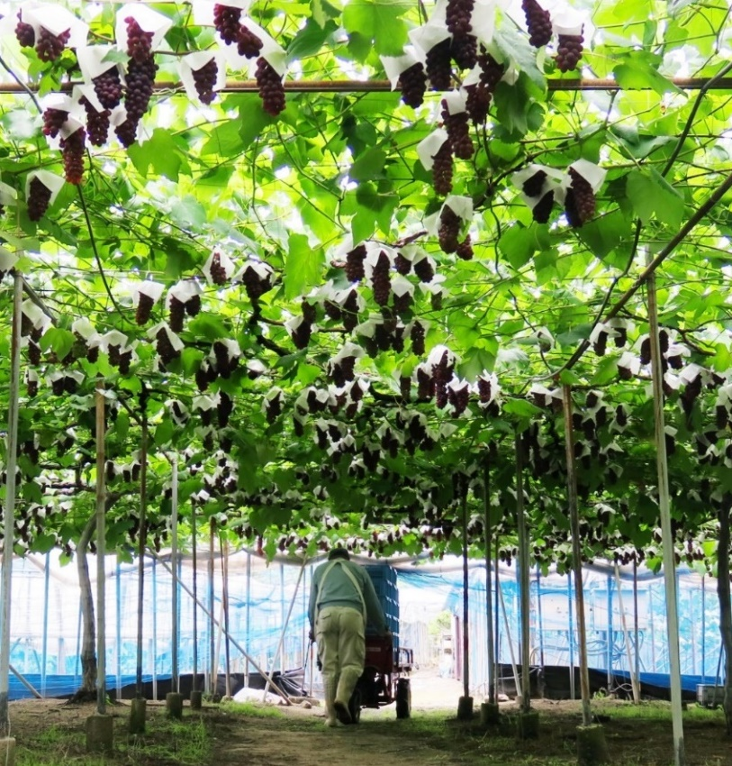
「南河内フルーツロード」の
ロゴマークができました
フルーツの産地 南河内へお越しください
大阪府 富田林市 羽曳野市 太子町 河南町 千早赤阪村 大阪南農業協同組合

Slide 2
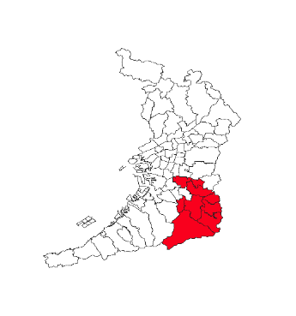
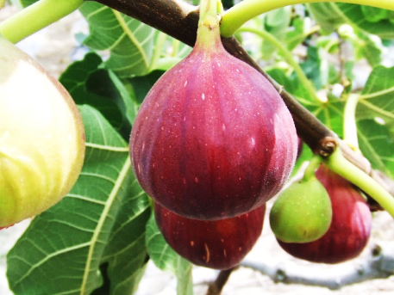
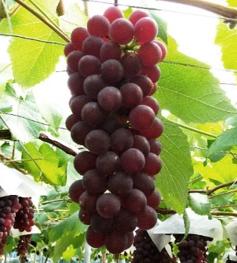
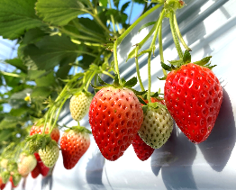
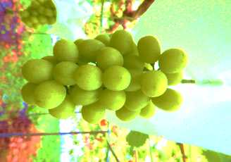
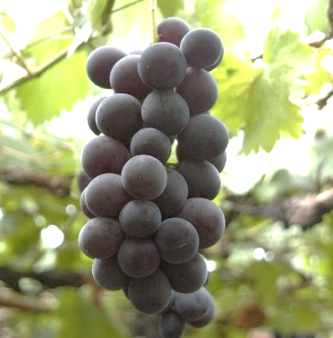
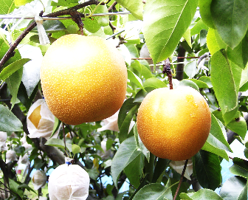
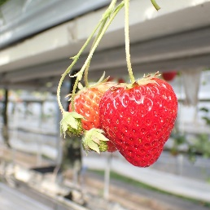
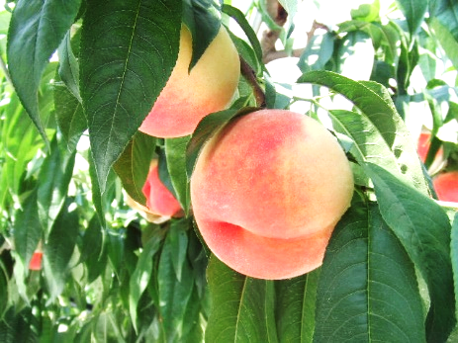
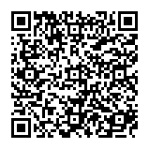
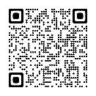
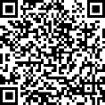
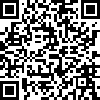
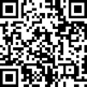
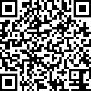
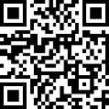
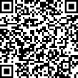
南河内フルーツロード沿いのフルーツ産地
松原市
藤井寺市
羽曳野市
南河内フルーツロード
太子町
大阪狭山市
富田林市
河南町
河内長野市
千早赤阪村
フルーツのお求めは農産物直売所へ！南河内の朝市・直売所 いちご直売
①道の駅
しらとりの郷はびきの
②道の駅
近つ飛鳥の里 太子
③サバーファーム
にこにこ市場
④道の駅
かなん
⑤道の駅
奥河内くろまろの郷
⑥道の駅
ちはやあかさか

